Slide 1
项目需求
刘仕伟

Slide 2
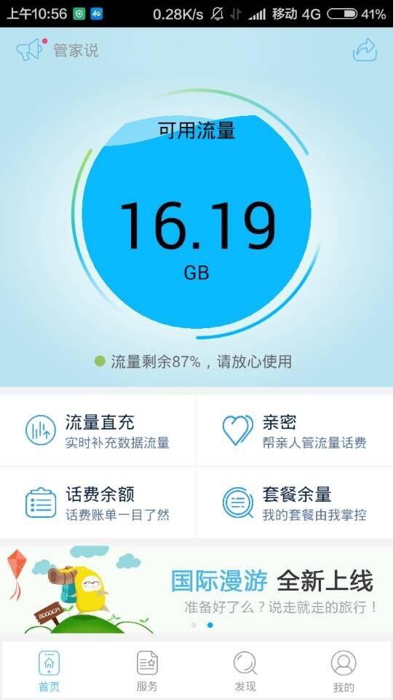
首页：
用导航栏（tabhost）分别写出
首页
服务
发现
我的
四个主页面
运用Imageview添加图片
相对布局中添加图片和文字gridview
画廊Gallery

Slide 3
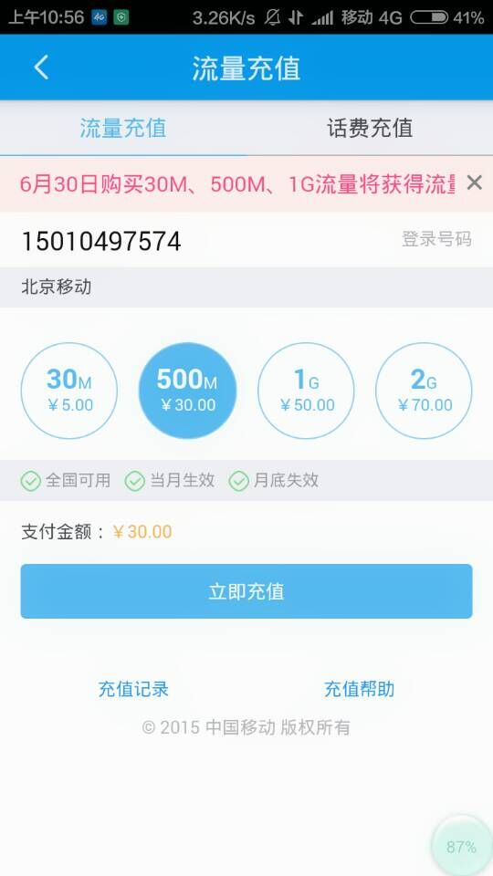
流量充值
点击首页中流量直充进入当前
页面
Tabhost
TextView添加文字
复选框
ImageView添加图片

Slide 4
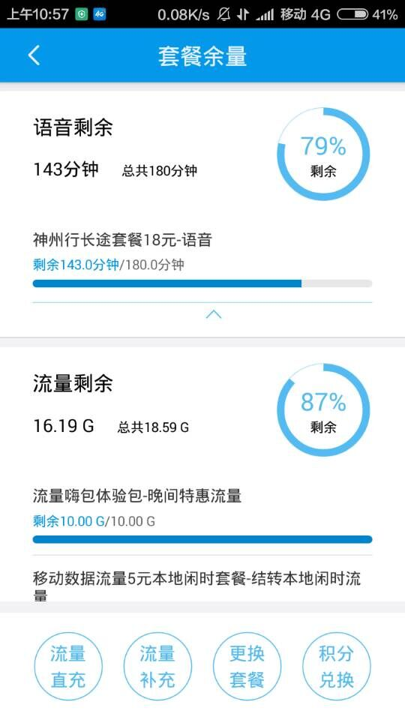
套餐余量：
点击首页中套餐余量进入当前
页面
进度条

Slide 5
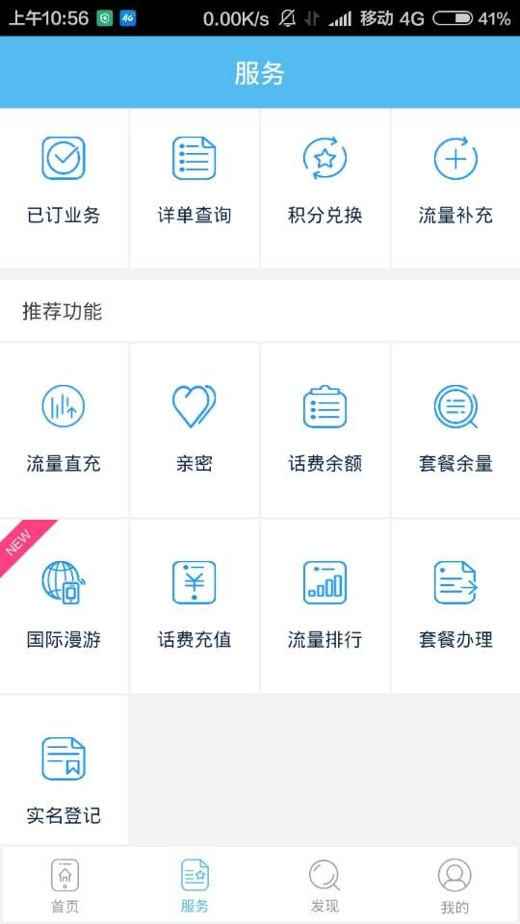
服务页面：
运用线性布局

Slide 6
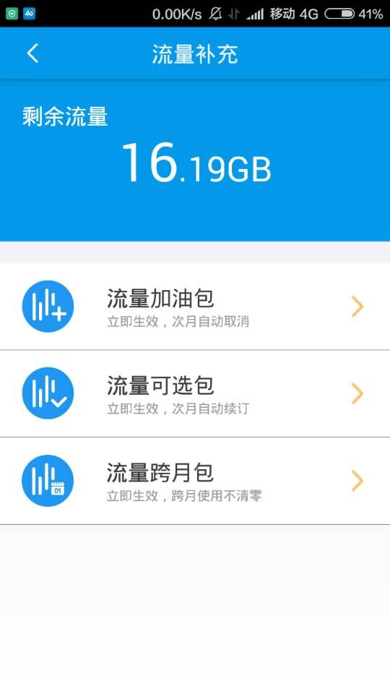
流量补充
点击服务页面的流量补充
进入当前页面
listView

Slide 7
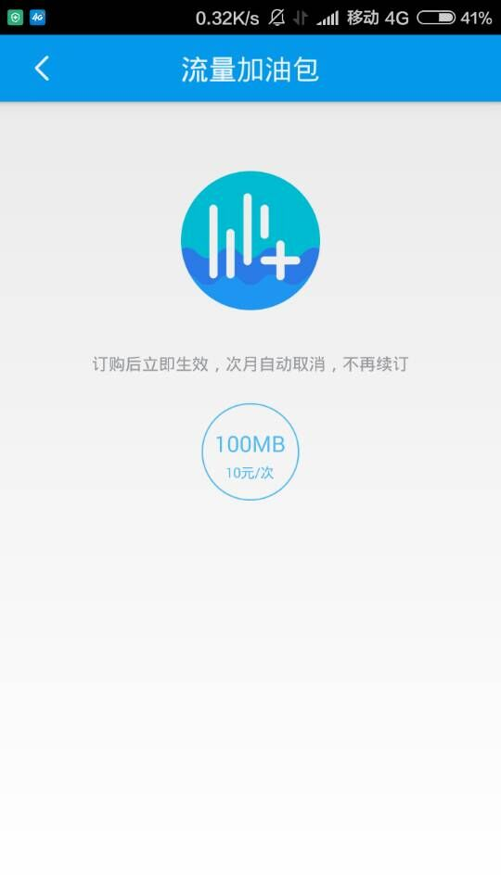
加油包
点击加油包进入此页面

Slide 8
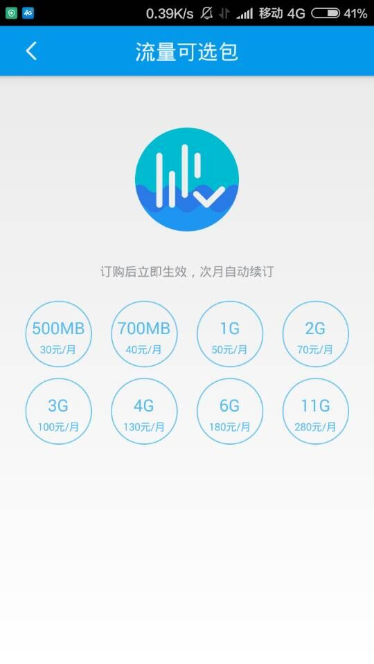
可选包：
点击可选包进入
GridView

Slide 9
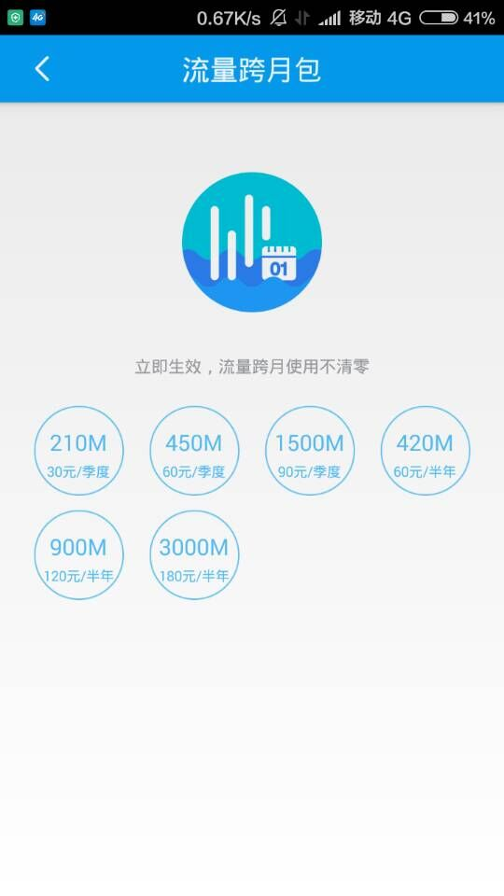
跨越包：
点击可选包进入

Slide 10

发现页面：
点击发现进入
点击popupwindow弹出页面

Slide 11
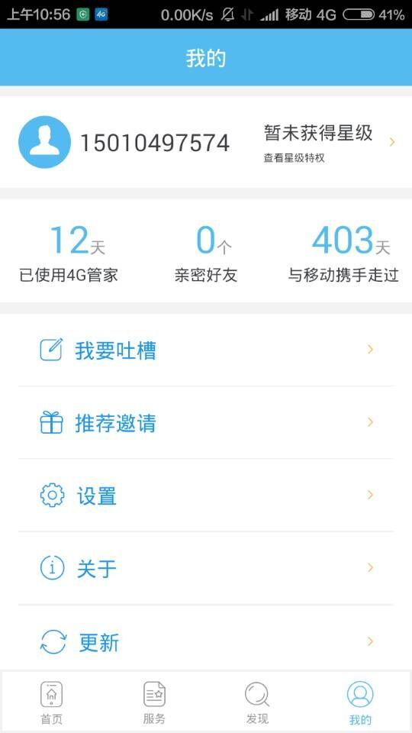
我的：
点击我的进入
listView

Slide 12
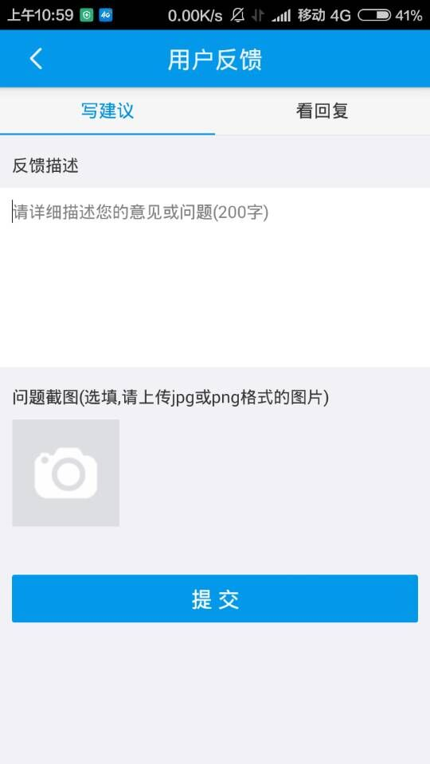
吐槽：
点击我要吐槽

Slide 13
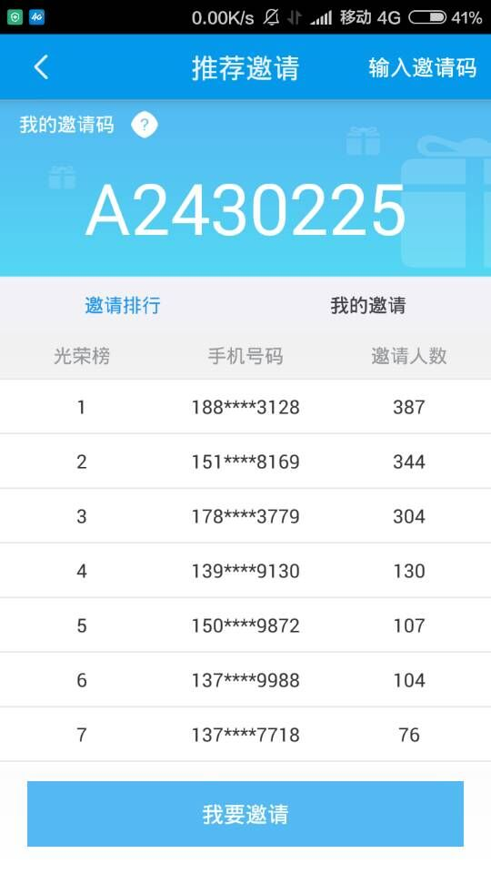
邀请：
邀请页面listView
TabHost

Slide 14
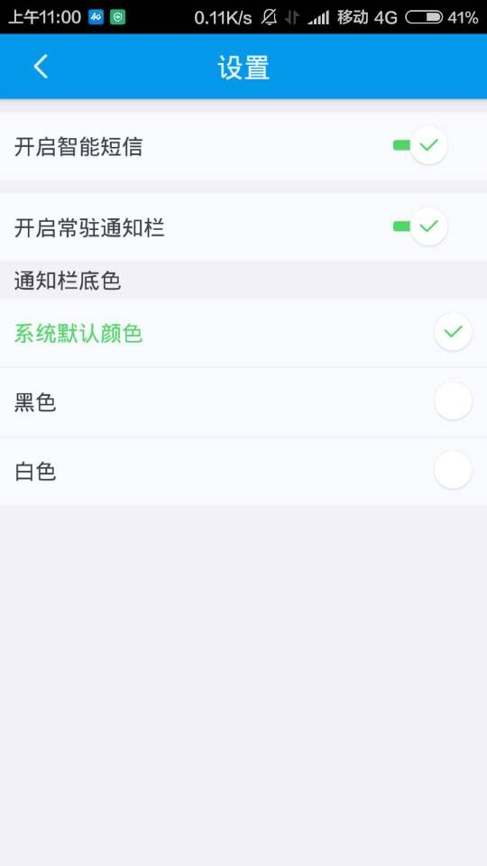
设置页面
设置页面
添加文字单选按钮

Slide 15
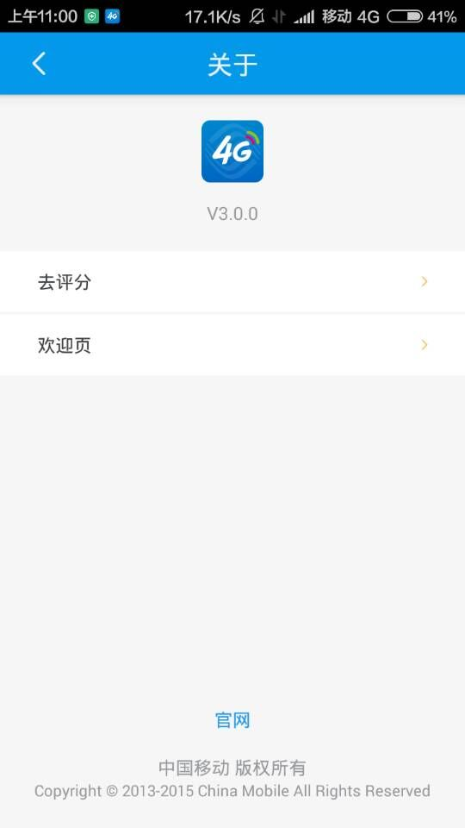
关于：
关于页面

Slide 16
评分：
自己添加
没图片

